Slide 1

MERCADO
LIBRE
Let's go

Slide 2
Universo del
Discurso
El dominio elegido es MercadoLibre, el cual abarca temas relacionados con el comercio electrónico y la experiencia de compra en línea. Esto implica la compra y venta de una variada gama de productos a través de una plataforma en línea. Los usuarios pueden explorar y comprar productos de diversas categorías, desde electrónica y moda hasta artículos para el hogar y mucho más.
Los usuarios pueden navegar a través de productos, leer descripciones detalladas, ver imágenes y reseñas de los productos que el usuario desea comprar, y realizar compras en un entorno seguro y confiable.
Los usuarios buscan productos, los seleccionan, los añaden al carrito, eligen un método de pago y envío, confirman la compra, y luego pueden hacer un seguimiento del pedido. Después de recibir el producto, pueden calificar al vendedor, agregar una reseña y/o una imagen del mismo.

Slide 3
CONCEPTUAL
MODELO
Let's go

Slide 4
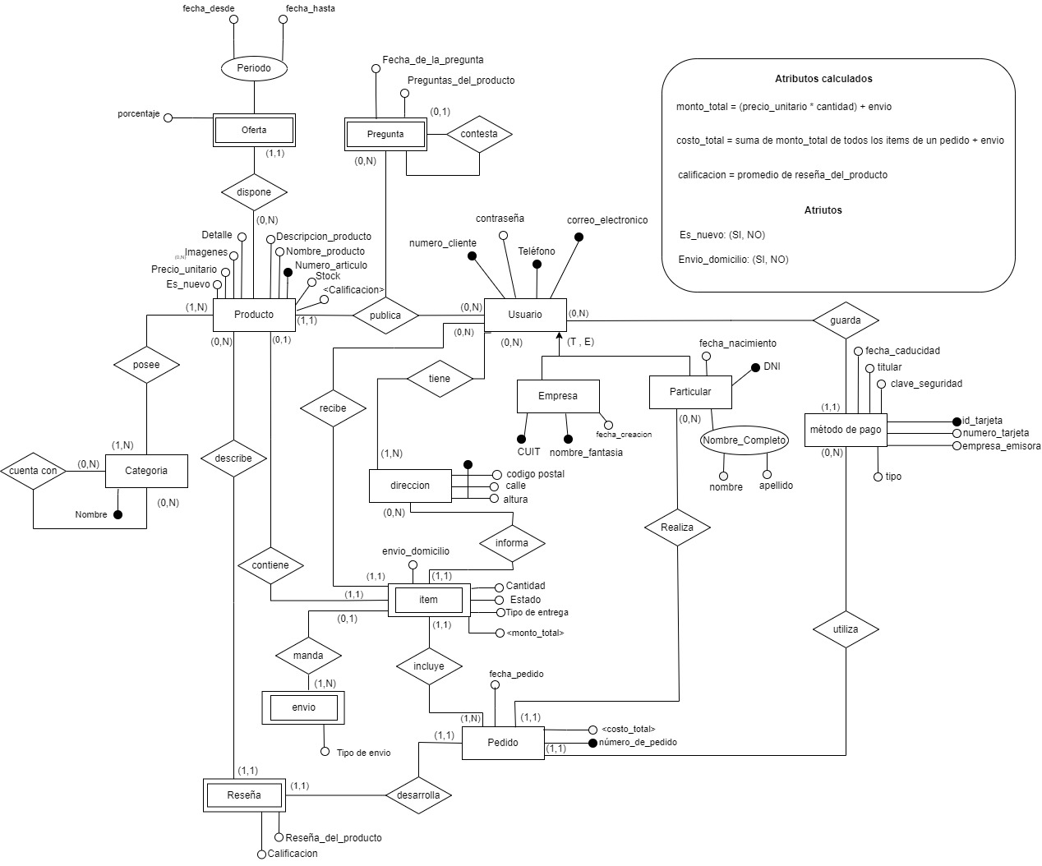
Modelo Conceptual

Slide 5
MODELO
LOGICO
Let's go

Slide 6
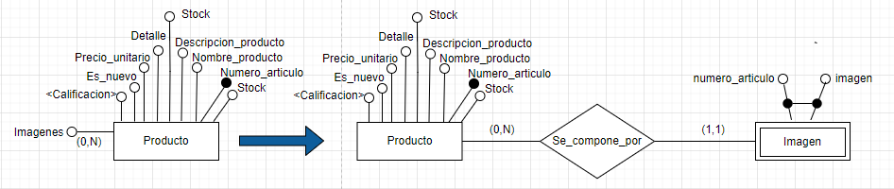
Fase I: Reestructuración del DER
1. Atributos polivalentes en entidades
1.1 Imágenes es un atributo polivalente de la entidad producto
Solución:
1.1. Se creo una nueva entidad IMAGEN que posee un atributo identificador compuesto, formado por un atributo simple.

Slide 7
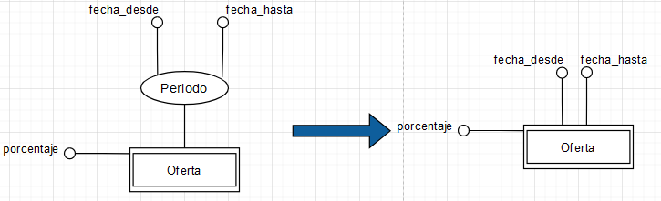
2. Atributos compuestos en entidades
2.1. Periodo es un atributo compuesto de la entidad Oferta
Solución:
Justificación: Si bien en el esquema no se expresa una semántica en donde se necesiten los campos del periodo por separado, se decide descomponer para mantener la información en atributos separados como se tienen en un atributo compuesto.

Slide 8
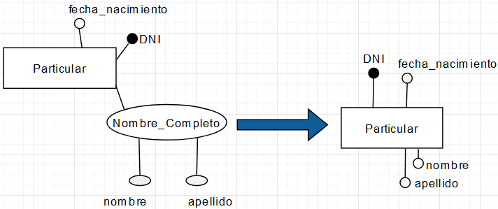
2. Atributos compuestos en entidades
2.2. Nombre_Completo es un atributo compuesto de la entidad Particular
Solución:

Slide 9
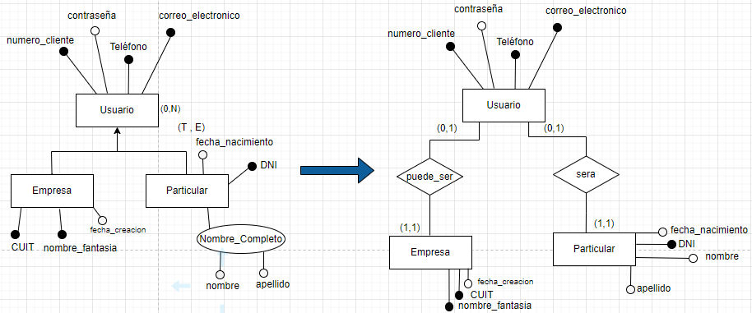
3. Jerarquía
3.1. Hay una jerarquía entre la superentidad USUARIO y las subentidades EMPRESA y PARTICULAR, con cobertura Total y Exclusiva.
Solución:
Se opta por el caso de mantener todo y hacer explícitas las relaciones, ya que las subentidades tienen comportamientos distintos a través de atributos y relaciones diferentes a la superentidad.

Slide 10
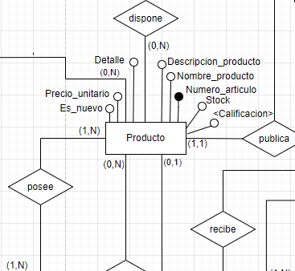
4. Control de Redundancia
4.1. Atributos calculados (o derivados)
Solución:
4.1. El atributo calificación, es un atributo derivado, significa que se puntuará la calidad del producto. Este atributo se calcula a través del promedio de las reseñas. Se decidió no eliminar porque se utilizará al momento de filtrar productos por su calificación.

Slide 11
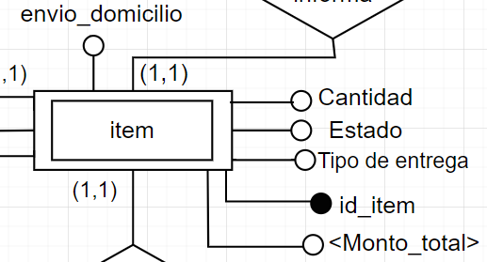
4. Control de Redundancia
4.1. Atributos calculados (o derivados)
Solución:
4.1.El atributo monto_total, es un atributo derivado, es para el total de la factura de todos los productos comprados. Monto_total se calcula con el precio unitario multiplicado por la cantidad y el resultado sumarle el envío. Se decidió no eliminar porque es una información relevante para la empresa como para la persona que compra.

Slide 12
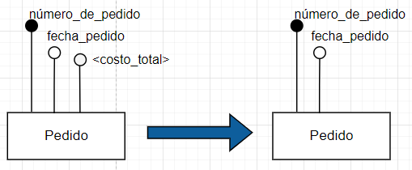
4. Control de Redundancia
4.1. Atributos calculados (o derivados)
Solución:
4.1.El atributo costo_total, es un atributo derivado, es para que el comprador conozca la suma de cada producto que vaya incorporando al carrito. Se calcula con la suma del monto total de todos los ítems de un pedido más el envío. Se decidió eliminar porque es atributo que no es imprescindible su guardado y que se puede ir calculando al momento.

Slide 13
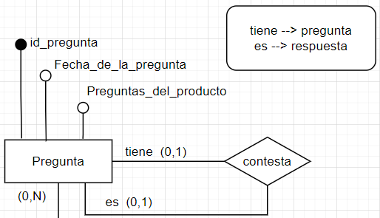
4. Control de Redundancia
4.1. Ciclos
Solución:
4.1.1El ciclo generado por la relación recursiva “contesta”, no es redundante. Ya que, eliminándolo se perderá la información porque se ha modelado un historial de preguntas y respuestas entre quienes compran y quienes venden.

Slide 14
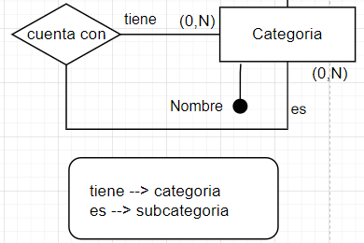
4. Control de Redundancia
4.1. Ciclos
Solución:
4.1.2. El ciclo generado por la relación recursiva “cuenta_con”, no es redundante. Porque se ha modelado el historial de las categorías y subcategorías de cada producto y eliminandola se perdería la información de a qué categoría pertenece cada producto.

Slide 15
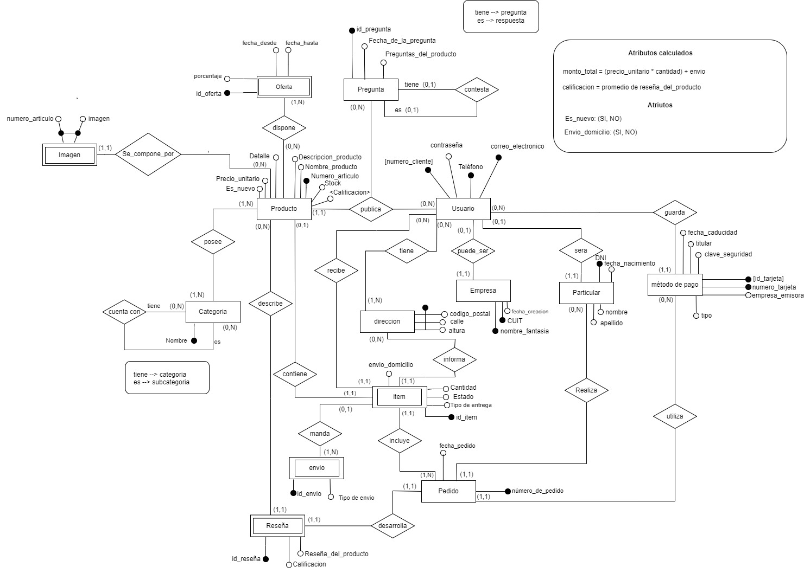
Modelo Lógico

Slide 16
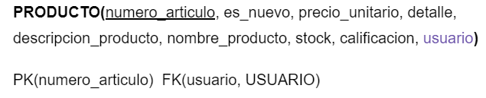
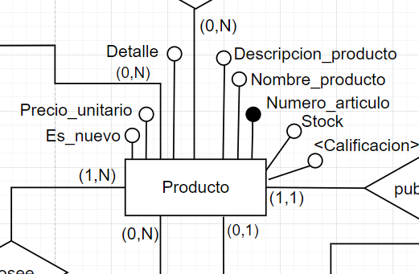
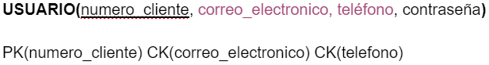
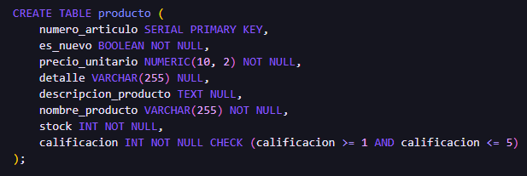
Fase II: Transformacion al esquema relacional
ENTIDAD

Slide 17
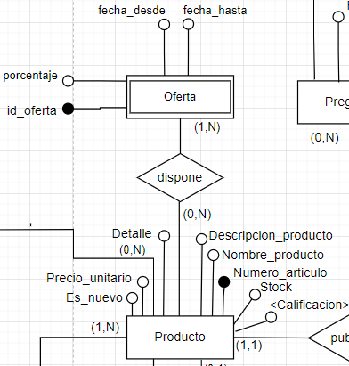
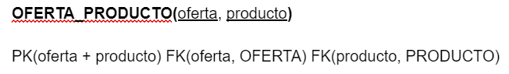
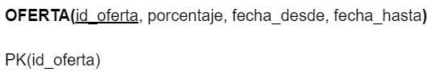
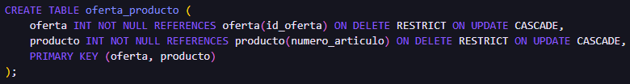
RELACIONES N:M

Slide 18
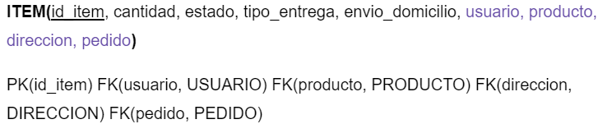
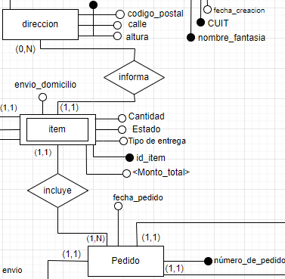
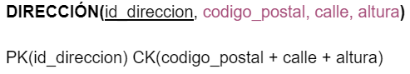
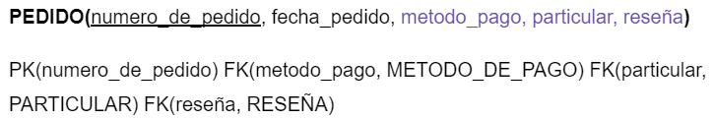
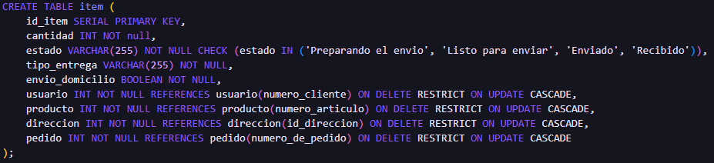
RELACIONES 1:N (Total lado 1)

Slide 19
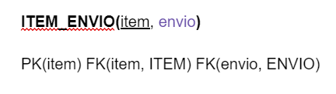
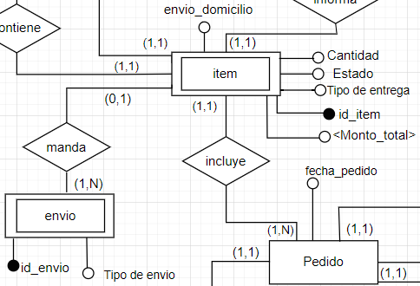
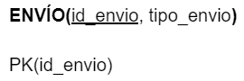
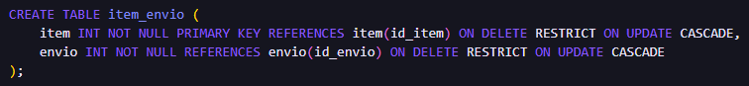
RELACIONES 1:N (Parcial lado 1)

Slide 20
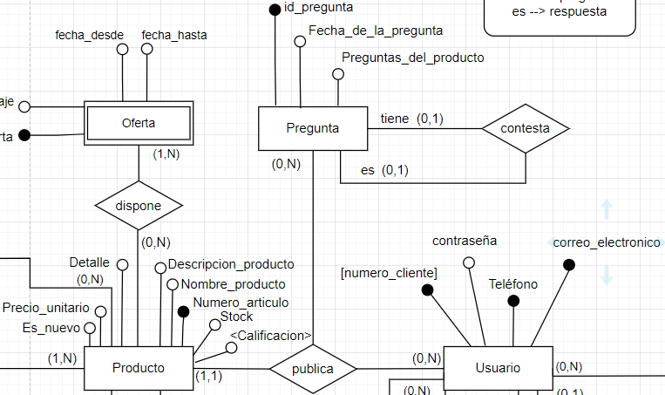
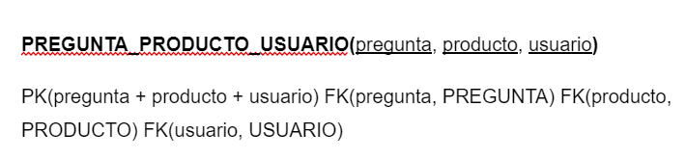
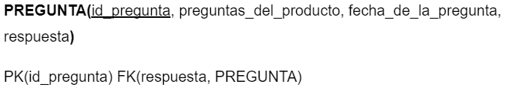
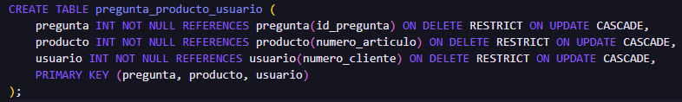
INTERRELACION N - ARIAS

Slide 21
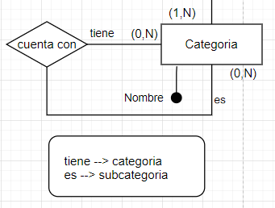
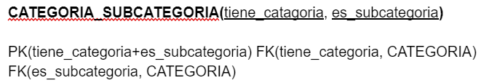
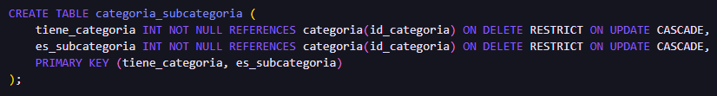
INTERRELACION RECURSIVAS

Slide 22
CONSULTAS
(DML - DQL)
Let's go

Slide 23

DML
En el DML creamos una pequeña aplicación de python que usa las librerias “psycopg2” para la conexion con la base de datos y “Faker” para rellenar la misma casi en su totalidad. Un porcentaje de los datos fue cargado completamente a mano. Se trabajo con “Git” y “GitHub” para compartir el trabajo en grupo.
Majo llenando 270 elementos de una tabla a mano.

Slide 24
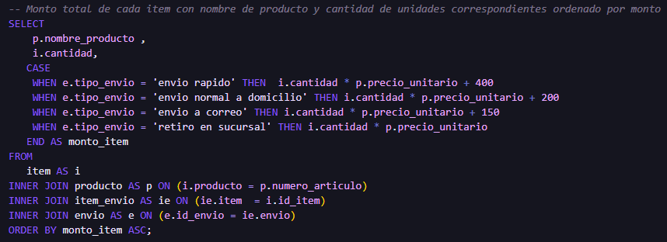
MONTO TOTAL

Slide 26
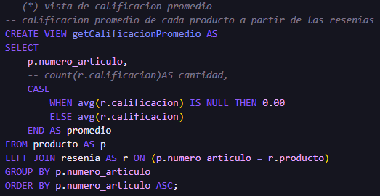
CALIFICACION PROMEDIO

Slide 28
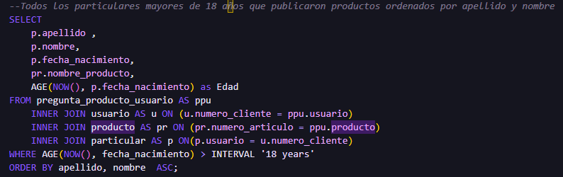
PARTICIPANTES MAYORES A 18 ORDENADOS

Slide 30
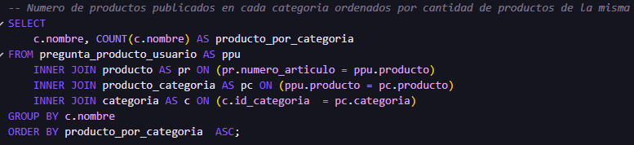
ORDENAMIENTO DE PRODUCTO POR CATEGORIA

Slide 32
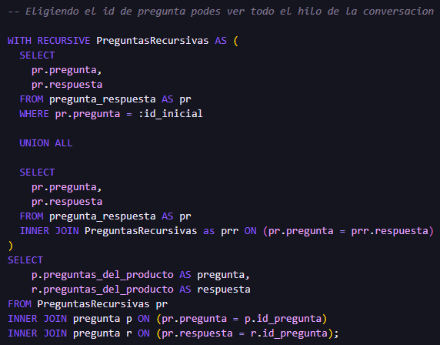
HILO ( EJ: ID = 3 DE PREGUNTA )

Slide 34
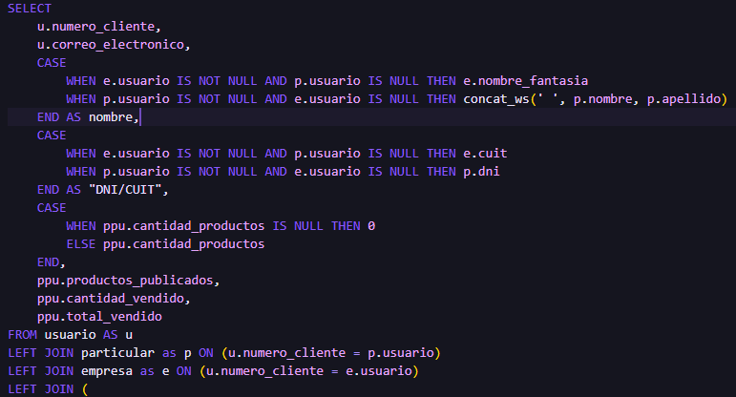
CANTIDAD DE PRODUCTOS VENDIDOS POR USUARIO
SIGUE

Slide 35
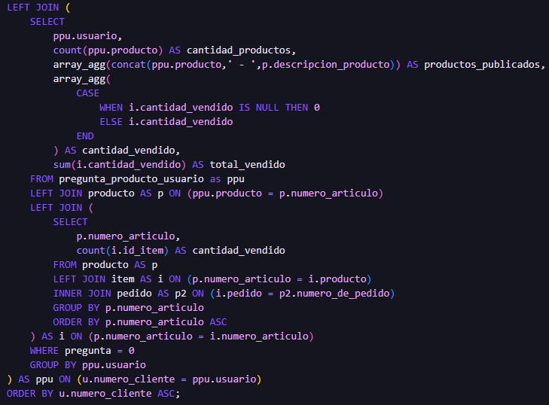

Slide 36
Vista general

Slide 37
Vista detallada

Slide 38
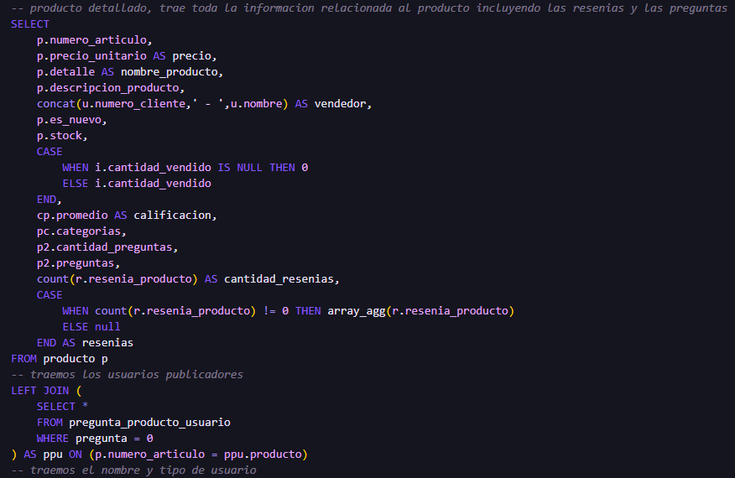
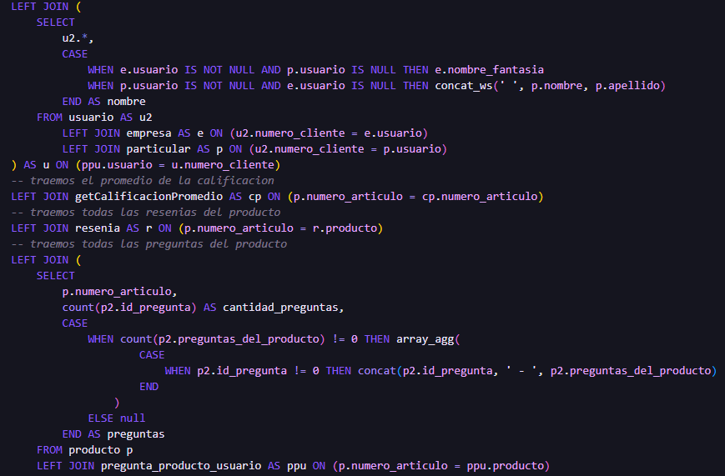
EXTRA
Trae toda la información relacionada al producto detallada

Slide 39
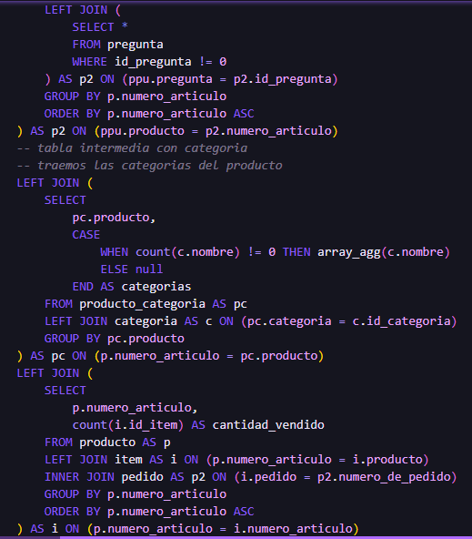
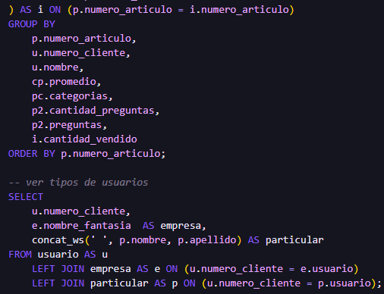

Slide 40
Vista general

Slide 41
Vista detallada

Slide 43
GRUPO 5
Alumnos
Profesora
Farias Flores, Maria Jose
Poeta, Guliano Ignacio
Sanchez, Ignacio Agustin
Ramos, Nadia Patricia

Slide 44



